Slide 1
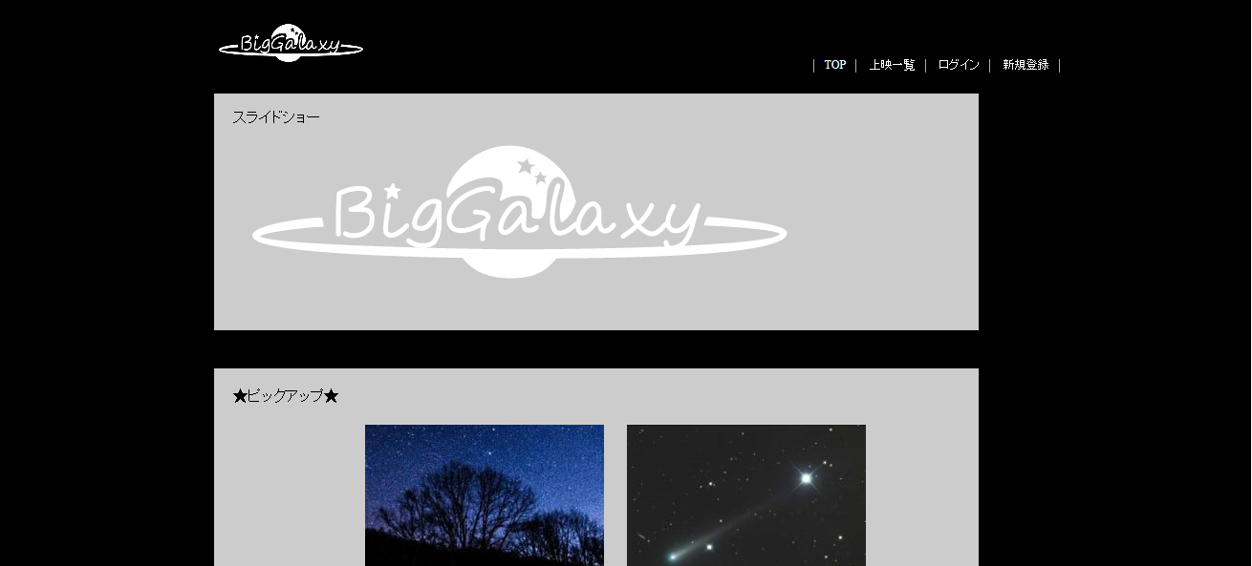
案件番号-0004 マイページと新規登録画面のデザインをトップページと統一する。
デザインの統一性がないので、マイページと新規登録の背景をトップページと統一し、白い囲いの幅も揃える。
トップページ
ヘッダー

Slide 2
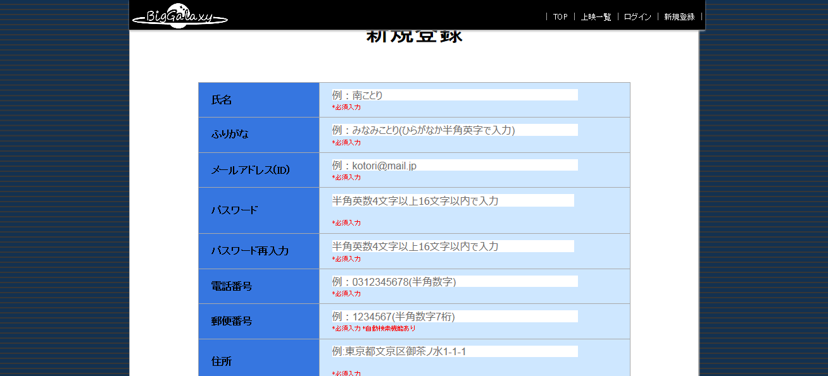
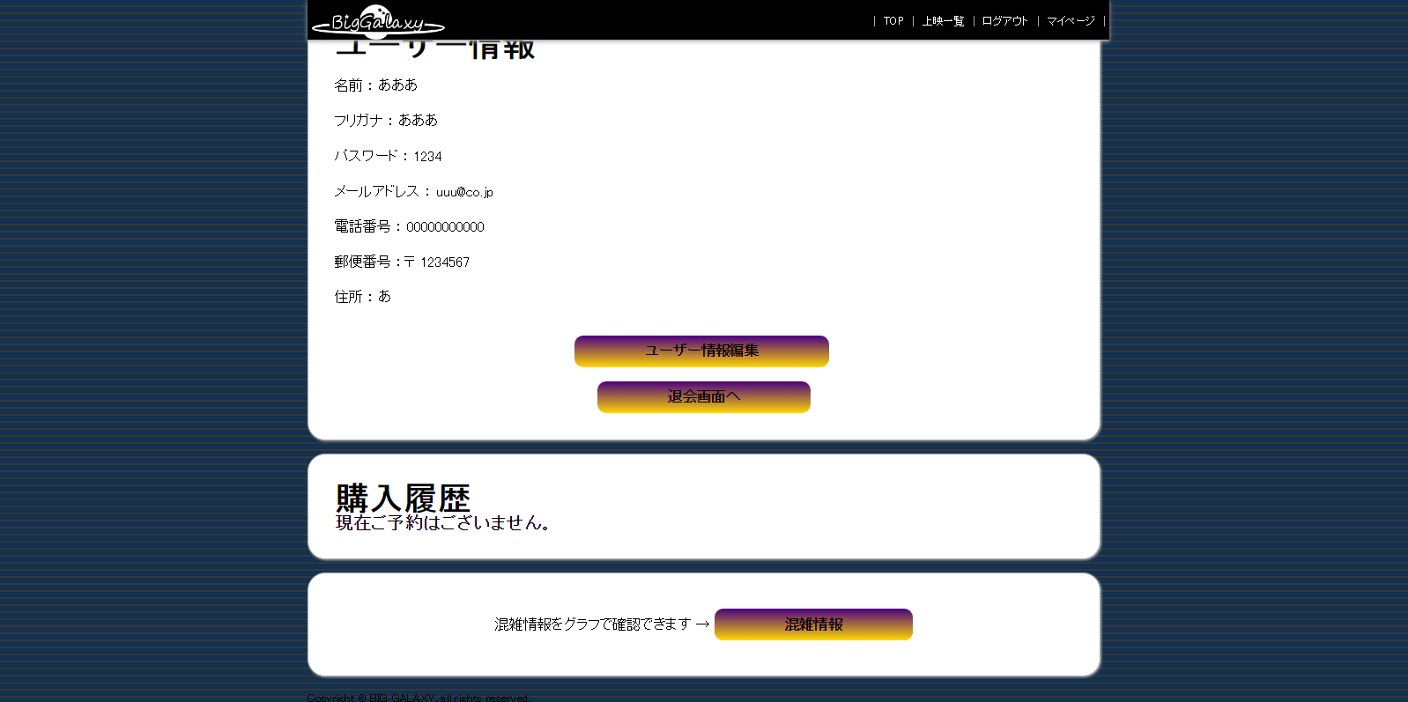
案件番号-0004 マイページと新規登録画面のデザインをトップページと統一する。
デザインの統一性がないので、マイページと新規登録の背景をトップページと統一し、白い囲いの幅も揃える。
ヘッダー
タイトル
新規登録
マイページ
タイトル2

